Slide 1

«Батьки і діти»
Автор
Бойко Юлія Володимирівна
9-В клас
Новогуйвинської гімназії
Педагогічний керівник
Ярова-Боровик Марія Яківна
Вчитель біології
Новогуйвинської гімназії

Slide 2
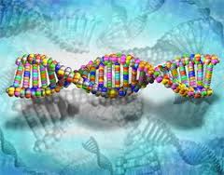


Генетика ( з стард.грец. γενετικός genetikos – породжувати та γένεσις genesis –походити) – галузь біології; наука про гени, спадковість та варіативність організмів.
ДНК - молекулярна основа спадковості. Кожна молекула ДНК є подвійним ланцюгом з нуклеотидів (полінуклеотид), що з’єднуються посередині, утворюючи подвійну спіраль.
Гени є ділянками в ДНК - молекула, що складається з ланцюга чотирьох різних типів нуклеотидів - послідовність яких власне і є генетичною інформацією, яку успадковують організми.

Slide 3

Зв'язок між послідовністю нуклеотидів і послідовність амінокислот називається генетичним кодом. У більшості випадків відбувається зміна лише одного нуклеотиду. Часто це спричиняє якесь певне генетичне захворювання, яке може передаватися по спадковості.

Slide 4
Підвалини сучасної генетики були закладені Грегором Іоганном Менделем - німецько-чеським монахом-августином і вченим, який вивчав природу успадкування ознак у рослин.
Головні положення законів Грегора Менделя:
Перший закон або «Закон одноманітності гібридів першого покоління»
Другий закон або
«Закон розщеплення»
Третій закон або
«Закон незалежного
успадкування ознак»

Slide 5
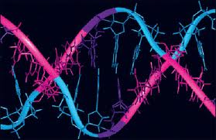
Менделюючі ознаки людини – це ознаки, які підпорядковуються або успадковуються за закономірностями, встановленими Г.Менделем.
Генетика статі, успадкування, зчеплене зі статтю.

Slide 6

Біологічне значення “розподілу” має дві сторони: позитивну та негативну. Наприклад, у людини близько 60 генів успадковуються в зв'язку з Х-хромосомою, у томучислі гемофелія, дальтонізм (колірна сліпота), м'язова дистрофія,потемніння емалі зубів, одна з форм агаммглобулінеміі та інші.
Спадкування таких ознак відхиляється від закономірностей, встановлених
Г. Менделем. Х-хромосома закономірно переходить від однієї статі до іншої, дочка успадковує Х-хромосому батька, а син Х-хромосому матері.
Успадкування, при якому сини успадковують ознаку матері, а доньки - ознаку батька отримало, назву хрест-навхрест.

Slide 7

Відомі порушення колірного зору, так звана кольорова сліпота.
В основі появи цих дефектів зору лежить дія ряду генів. Один з зчеплених з статтю рецесивних генів викликає особливий тип м'язової дистрофії (тип Дюмена). Ця дистрофія проявляється в ранньому дитинствіі поступово призводить до інвалідності і смерті раніше 20-річного віку.
Тому чоловіки з дистрофією Дюмена не мають потомства, а жінки гетерозиготні за геном цього захворювання, цілком нормальні.

Slide 8


Y-хромосома передається від батька всім його синам, і тільки їм.
Патологічні ознаки успадковуються по паралельній схемі успадкування (100%-не прояв по чоловічій лінії). До них відносять:
1) облисіння;
2) гіпертрихоз (оволосення вушної раковини у зрілому віці);
3) наявність перетинок на нижніх кінцівках;
4) іхтіоз (плямисте потовщення шкіри).

Slide 9
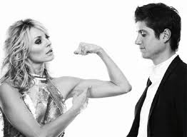
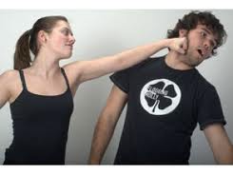
Але біологічне значення такого розподілу є й позитивне. Воно полягає у чіткому визначенні статі і особливостей, пов'язаних із нею (статеві органи, статура, голос…)

Slide 10
ДЯКУЮ ЗА УВАГУ!

